Slide 1
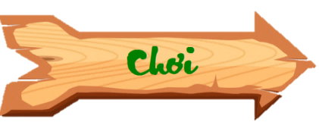

Slide 2
Quay lại
Những chậu hoa đang rất cần được tưới nước để có thể phát triển.Các con hãy tưới nước cho chúng bằng cách cùng nhau trả lời những câu hỏi nhé.

Slide 3
BÀI MỚI

Slide 4
Thầy cô điền câu hỏi vào đây?
Thầy cô điền câu trả lời vào đây.

Slide 5
Thầy cô điền câu hỏi vào đây?
Thầy cô điền câu trả lời vào đây.

Slide 6
Thầy cô điền câu hỏi vào đây?
Thầy cô điền câu trả lời vào đây.

Slide 7
Thầy cô điền câu hỏi vào đây?
Thầy cô điền câu trả lời vào đây.

Slide 8
Thầy cô điền câu hỏi vào đây?
Thầy cô điền câu trả lời vào đây.

Slide 9
Thầy cô điền câu hỏi vào đây?
Thầy cô điền câu trả lời vào đây.

Slide 10
Thầy cô điền câu hỏi vào đây?
Thầy cô điền câu trả lời vào đây.

Slide 11
Thầy cô điền câu hỏi vào đây?
Thầy cô điền câu trả lời vào đây.

Slide 12
BÀI MỚI

